Slide 1
软 件 项 目 管 理
（项目初始篇）

Slide 2
项目的来源
项目主要分为两类
  纵向项目——纵向项目，也就是要往上走，去探索未知领域和研究前沿话题。纵向项目主要偏向于理论创新与科研突破，大部分是国家或者省属课题，比如大家熟知的973、863、自然基金等。
  横向项目——横向科研项目是说由社会需求单位，如：企业、事业、政府机构等委托的科学研究、技术咨询、技术开发、技术服务等项目。
企业项目主要集中在横向项目

Slide 3
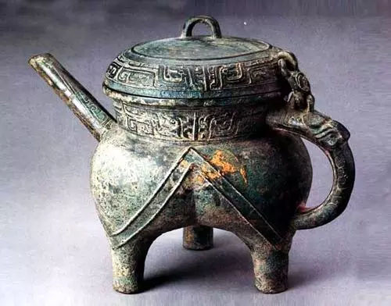
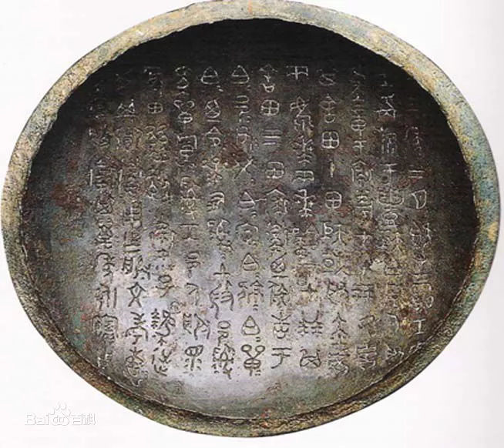
我国最早的合同——三千年前西周时期

Slide 4
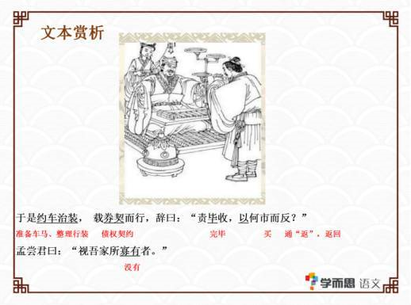
《冯谖客孟尝君》约车治装，载券契而行

Slide 5
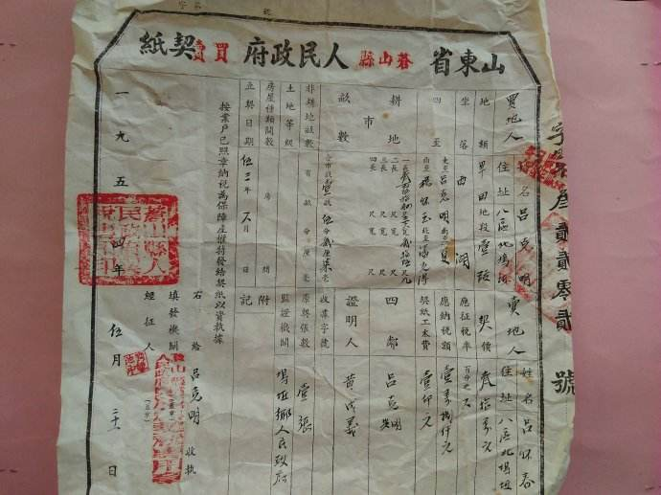
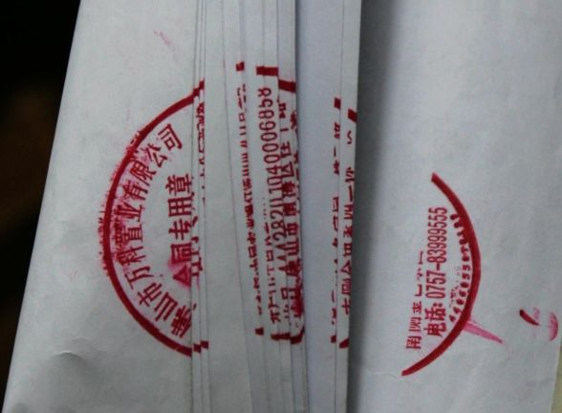
近现代合同形式

Slide 6
招投标
什么是招投标？——交易活动的发起方在一定范围内公布标的特征和部分交易条件，按照依法确定的规则和程序，对多个响应方提交的报价及方案进行评审，择优选择交易主体并确定全部交易条件的一种交易方式，其根本目的就是要保证交易的公平公正性。
招投标的起源——1782年起源于英国

Slide 7
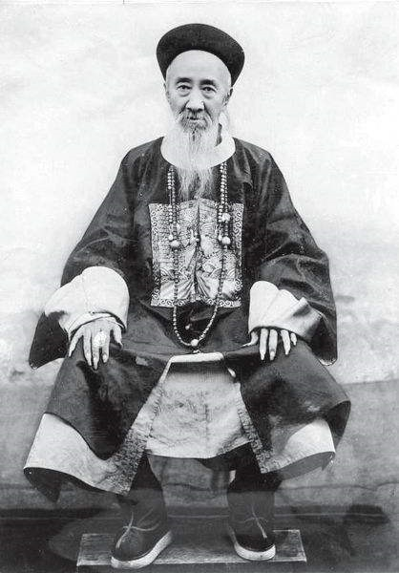
湖北近代工业奠基人（1837-1909）字孝达，直隶南皮人，生于贵州兴义。曾任清末两广总督。1889年调任湖广总督后，在湖北开办工厂，编练新军，创办新式教育，成为洋务运动后期代表人物。他在湖北先后创办了湖北炼铁厂（即“汉阳铁厂”）、大冶铁矿等企业，为湖北近代工业奠定了基础。

Slide 8
合同项目
招投标结束之后，交易发起方和选定的响应方之间，为了保证双方的权利与义务，会签订一个具有法律效益的文件，这个文件就叫做合同。
项目分为合同项目和内部项目
作为合同项目应明确甲乙双方的任务
软件开发商更多的是乙方角色

Slide 9
招投标总体流程
审核后的招标文件
招标文件
甲方
招投标中心
乙方
网上发布
发起招标活动
投标文件
签订合同
符合条件的乙方参与竞标；邀请评标专家评标
中标乙方
公示结果

Slide 10
合同项目——甲方初始过程
招标书定义
——招标书定义主要是甲方的需求定义，即提供完整清晰的软件需求和软件项目的验收标准。
需求定义
商务
条件确定
验收标准确定
需方申请
资料汇集
采购需求认可
编写招标文件
招标文件

Slide 11
合同项目——甲方初始过程
招标书主要包括：
  技术说明：采购产品（软件或产品）详细的技术需求
  商务说明：投标方（乙方）在商务条件上的约束；
  投标说明：投标背景、标书格式、内容、提交时间等的要求；
  评估标准：对投标书进行评估和打分的依据。
    价格
    对需求的理解
    产品总成本
    技术能力
    管理能力
    财务能力

Slide 12
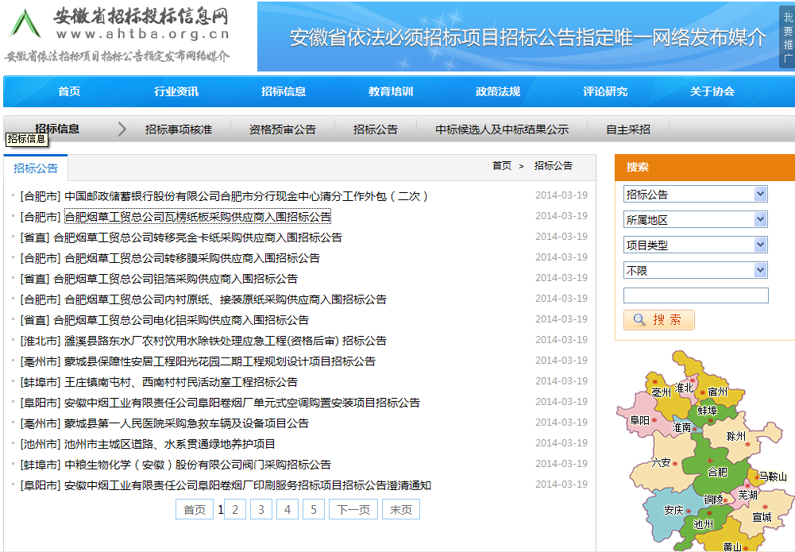

Slide 13
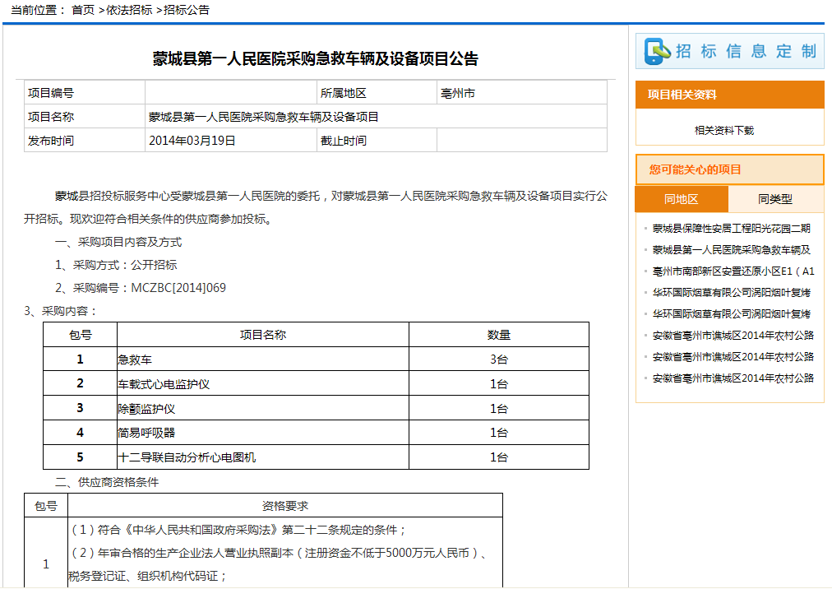

Slide 14
招标类型
公开招标
邀请招标
竞争性谈判
单一来源采购

Slide 15
合同项目——甲方初始过程
乙方选择
招标文件
招标
收集供方的建议书
评定
供方
最终供方确定
最终供方名单
建议书

Slide 16
合同项目——甲方初始过程
合同签署
合同草案
谈判日程确定
合同草案提交
合同条款
协商
合同签署文本确定
合同签署文本审阅
合同签署
合同签署文本
任务书
下达
任务书
任务书
任务书

Slide 17
合同项目——乙方初始过程
项目的选择是项目型企业业务能力的关键核心
项目选择过程，是指从市场上获得商机到与客户签订项目合同的过程
乙方的初始过程：项目分析、竞标、合同签署

Slide 18
合同项目——乙方初始过程
项目分析
项目分析任务书
需求管理者确定
需求分析
需求分析
评审
招标书
项目规模
估算
项目
风险分析
项目初步
实施规划
初步实施
规划评审
需求分析报告
项目初步计划

Slide 19
项目立项
在项目选择过程中，关键是对项目的定义有明确的描述，应包括明确项目的目标、时间表、项目使用的资源和经费，而且得到执行该项目的项目经理和项目发起人的认可，这个阶段称为“立项阶段”。
关注点在于效益和利润

Slide 20
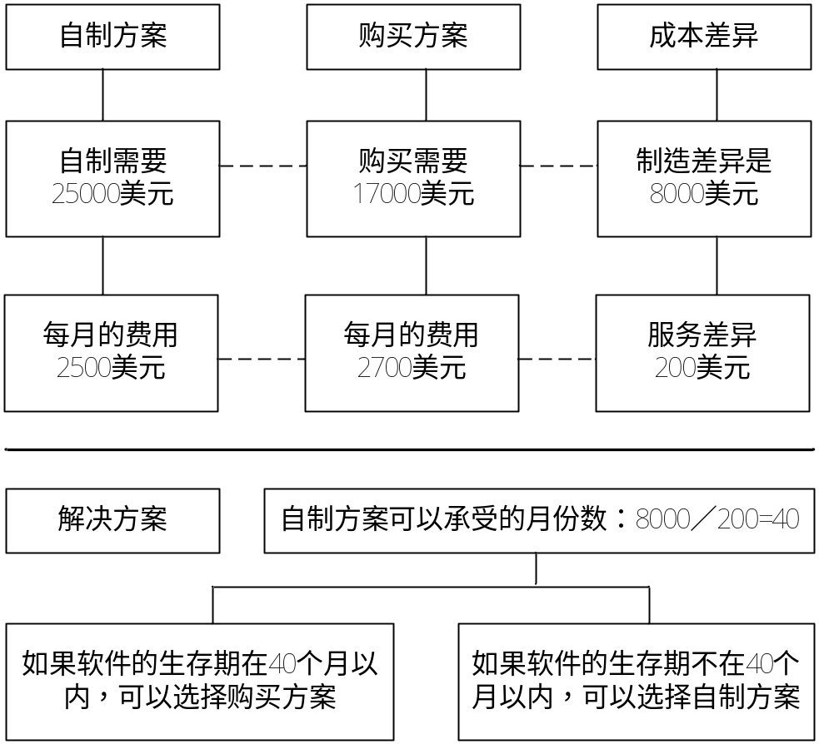
项目立项
自造-购买分析

Slide 21
合同项目——乙方初始过程
竞标
需求分析报告
技术能力
要求确定
人力资源
要求确定
实现环境
要求确定
项目计划
资金、管理要求确定
企业能力
判定
评估结果
评审
能力评估结果
需求成熟度评估
用户支持保证评估
用户资金保证评估
可行性
分析
项目决策
编写项目建议书
参加竞标
项目建议书

Slide 22
投标文件的编写
投标文件主要包括：
  投标建议书：乙方根据甲方提出的产品的性质、目标、功能等提交的完整的、一一对应的技术方案。
  报价单：细目报价表、开标一览表

Slide 23
激烈的竞标
外部情况：
  是否与客户达成一致？——有没有写过招标文件很关键
  有没有搞定评委？
  有没有竞争对手投标的相关信息？
内部环境：
  有没有准备好相关的投标材料？（技术、商务的）
  有没有依据投标说明的要求进行前期工作？（投标保证金、标书规格）
  有没有确定底价？（保密：底价、标书打印等）

Slide 24
合同项目——乙方初始过程
合同签署
  合同签署标志着一个软件项目的有效开始
  分解合同中各方任务，并下达项目章程（任务书），并指派项目经理。
  项目章程是项目正式开始的标志，同时也是对项目经理的有效授权过程。

Slide 25
项目授权
项目章程——指项目执行组织高层批准的一份以书面签署的确认项目存在的文件，包括对项目的确认、对项目经理的授权和项目目标的概述等。
项目章程是一个正式文档，它正式认可一个项目的有效性，并指明项目的目标、管理者、权威及管理方向。

Slide 26
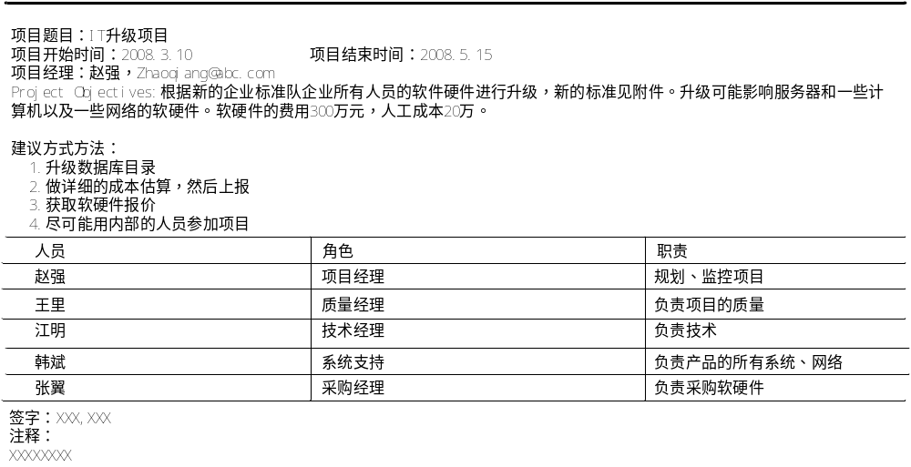
项目章程范例

Slide 27
项目经理的责任和权利
组建团队是项目经理的首要责任
项目经理的职责
  开发计划
  组织实施
  项目控制
  组建团队
  项目决策
  谈判并解决冲突
项目经理的权利
  制定项目的有关决策
  挑选项目成员的权利
  对项目获得的资源进行再分配

Slide 28


项目经理“九不要”
不要所有的雷都自己抗
不要所有的需求变更都完成

Slide 29


项目经理“九不要”
.不要轻易相信“我觉得没问题”
不要过度民主，该拍板就拍板

Slide 30
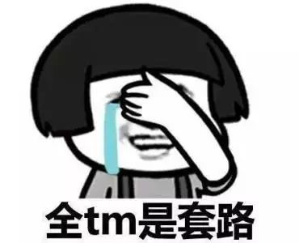

项目经理“九不要”
不要事事向领导层反馈
不要羞于向客户说不

Slide 31


项目经理“九不要”
不要开空头支票，一次失信，信用清零
不要都亲力亲为

Slide 32

项目经理“九不要”
不要独断专行，合理的决策往往是建立在准确的判断和集体智慧的基础上

